Slide 1
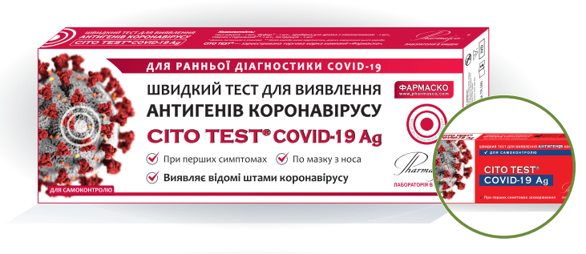
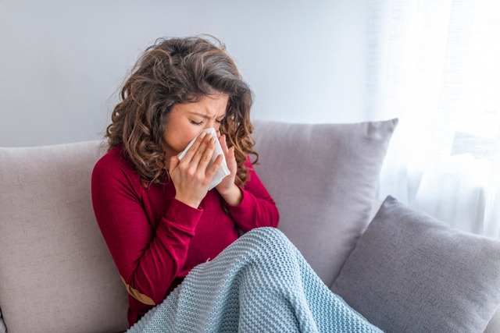


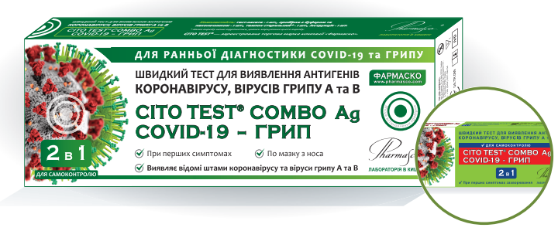
Швидкі тести для діагностики COVID-19 та ГРИПу
Ваш найкращий помічник у щоденній практиці та ключ до своєчасної допомоги Вашим пацієнтам!

Slide 2
Гострі респіраторні інфекції мають схожу симптоматику, але викликаються різними збудниками і потребують специфічного противірусного лікування та різного об’єму санітарно-протиепідемічних заходів
 | COVID-19¹ | Грип¹ | Застуда¹
Сухий кашель | +++ | +++ | ++
Лихоманка | +++ | +++ | ++
Нежить | + | ++ | +++
Біль у горлі | ++ | ++ | ++
Задишка | ++ | + | -
Головний біль | ++ | +++ | ++
Біль у м'язах | ++ | +++ | ++
Кволість | ++ | +++ | ++
Пронос | ++ | ++ | +
+++ Часто ++Іноді +Рідко -Немає
Виявлення збудника - запорука успішної стратегії подальшого лікування!

Slide 3
Методи діагностики:
виявлення вірусу Covid-19
Виявлення вірусу SARS-CoV-2
ПЛР | Експрес-тести для виявлення антигенів (ІХА)
РНК вірусу | Антигени вірусу
Мазок з носоглотки та ротоглотки | Назофарингеальний мазок
8-24 год. | 15 хв.
Потрібно | Не потрібно
Від 8 тестів | Від 1 тесту
Що визначає
Зразок
Час отримання результату
Обладнання
К-сть тестів одночасно

Slide 4
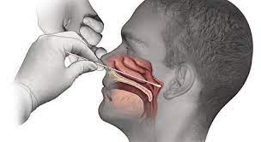
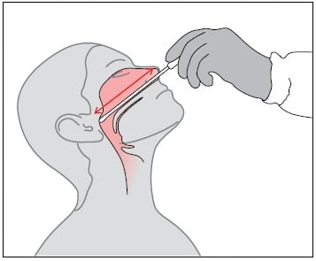
Типи мазків
Назальний
Серединний назальний
Назофарингеальний
Зразок з ротоглотки (горла)

Slide 5
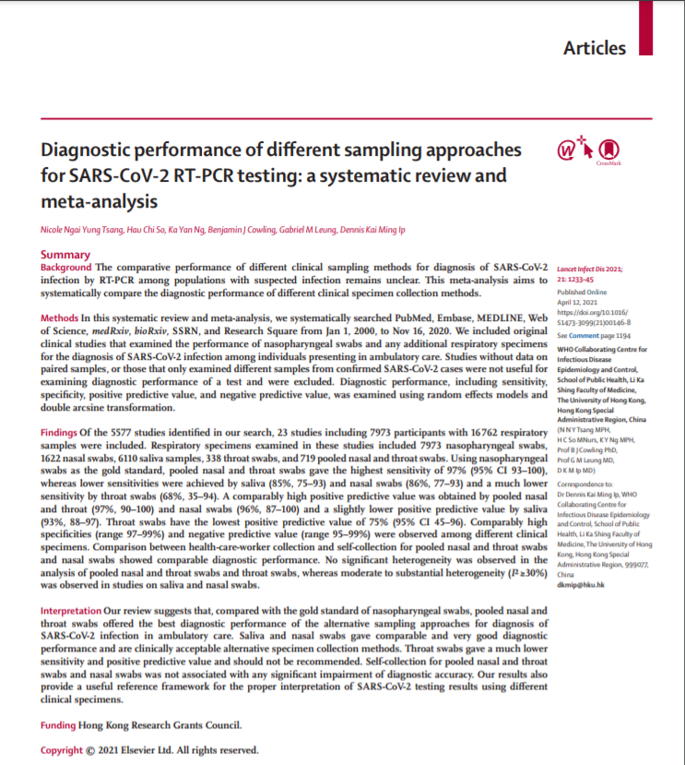
The Lancet: Діагностична ефективність різних підходів до відбору проб для тестування SARS-CoV-2 ОТ-ПЦР: систематичний огляд і метааналіз
Використання назофарингеальних мазків дали найвищу чутливість 97% ….
Більш низька чутливість була досягнута по мазках з носа (86%)
11% хворих
не будуть діагностовані!!!
CITO TEST® COMBO Ag COVID-19 – ГРИП
CITO TEST® COVID-19 Ag
Забір мазка проводиться з носоглотки!

Slide 6

Застосування швидких тестів для діагностики COVID-19 РЕКОМЕНДОВАНО
Американський Центр контролю із захворюваності, Всесвітня організація охорони здоров’я, МОЗ України внесли тест на визначення антигену SARS-CoV-2 в перелік дозволених тестів.

Slide 7
Наказ 722 від 28.03.2020 зі змінами у редакції наказу
Міністерства охорони здоров'я України від 04 лютого 2022 р. № 230
Попереднє скринінгове обстеження на визначення антигену SARS-CoV-2 з використанням швидких тестів на визначення антигену SARS-CoV-2 проводять таким особам:
  з підозрою на COVID-19;
  з ознаками інших ГРВІ;
  з ознаками пневмонії;
  що були в тісному контакті з особою з підтвердженим випадком на COVID-19

Slide 8
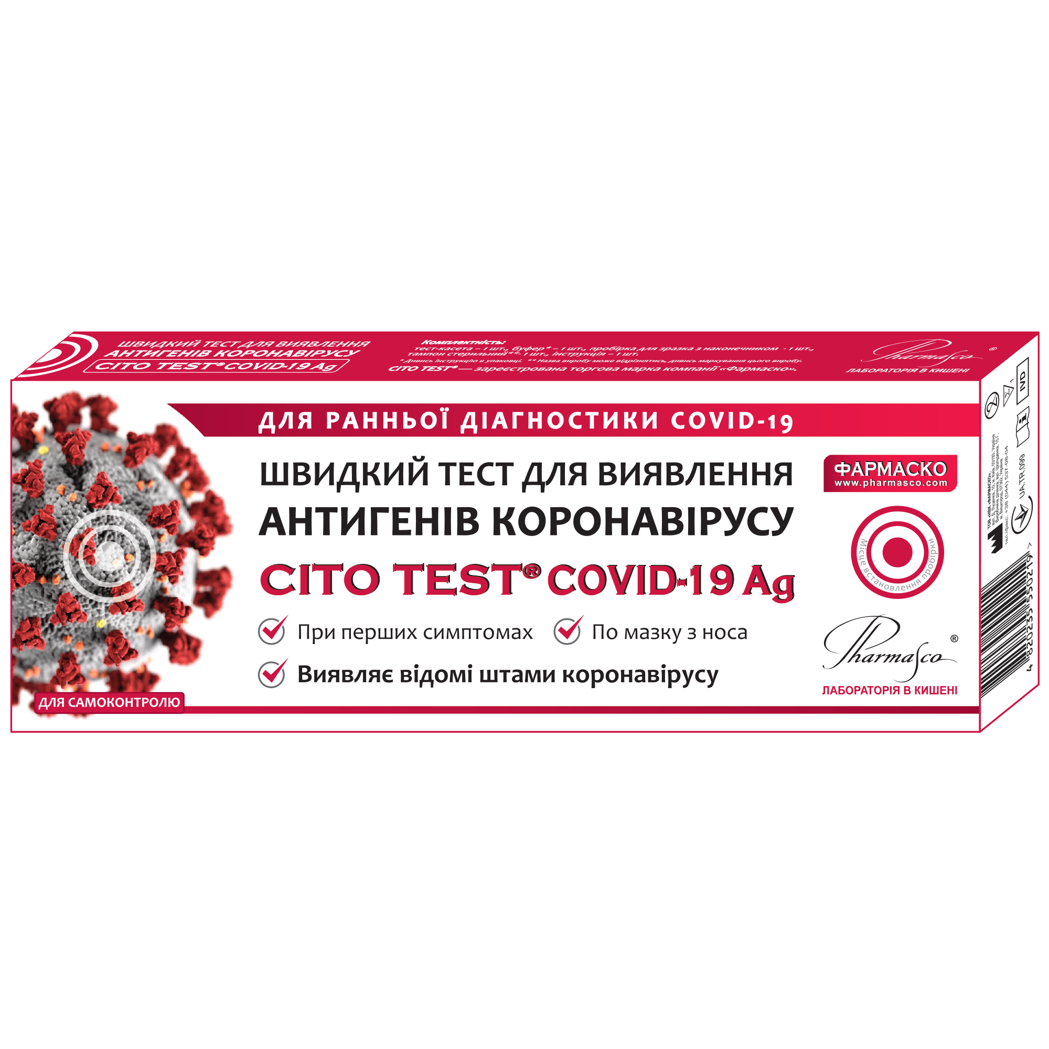
Швидкий тест для виявлення антигенів коронавірусу CITO TEST® COVID-19 Ag
Виявляє ВСІ відомі штами коронавірусу
виявляє антигени коронавірусу, в тому числі Альфа, Бета, Гама, Дельта, Лямбда, Омікрон штамів у мазках з носоглотки у осіб з підозрою на коронавірусну інфекцію з симптомами, що тривають не довше 1 тижня.
своєчасне звернення до лікаря надасть можливість отримати специфічну терапію і, у більшості випадків, уникнути ускладнень захворювання.
призначений для самоконтролю
ШВИДКО
    ТОЧНО
        ДОКАЗОВО
В упаковці є все необхідне для тестування!
Забір мазка проводиться з носоглотки!

Slide 9
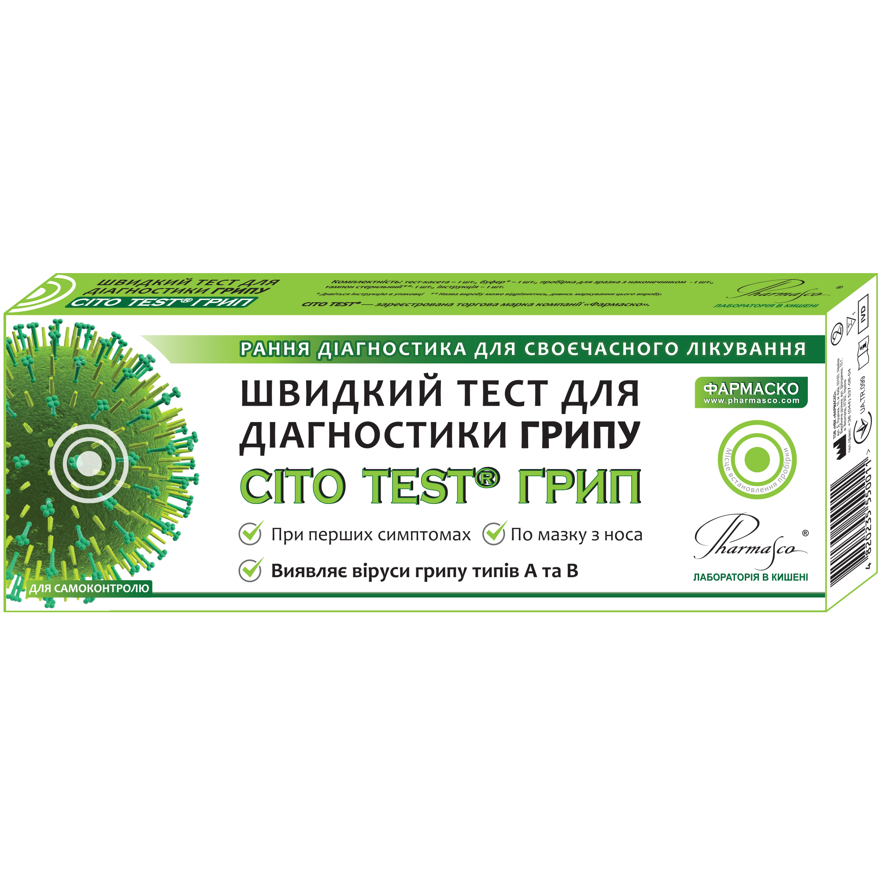
Швидкий тест для діагностики грипу
CITO TEST® ГРИП
виявляє антигени вірусу грипу типу А та типу В у мазках з носа
застосовується при перших симптомах ГРВІ (не пізніше 3 днів) з метою діагностики грипу А або В.
своєчасне звернення до лікаря надасть можливість отримати специфічну терапію і, у більшості випадків, уникнути ускладнень захворювання
призначений для самоконтролю
ШВИДКО
    ТОЧНО
        ДОКАЗОВО
В упаковці є все необхідне для тестування!

Slide 10
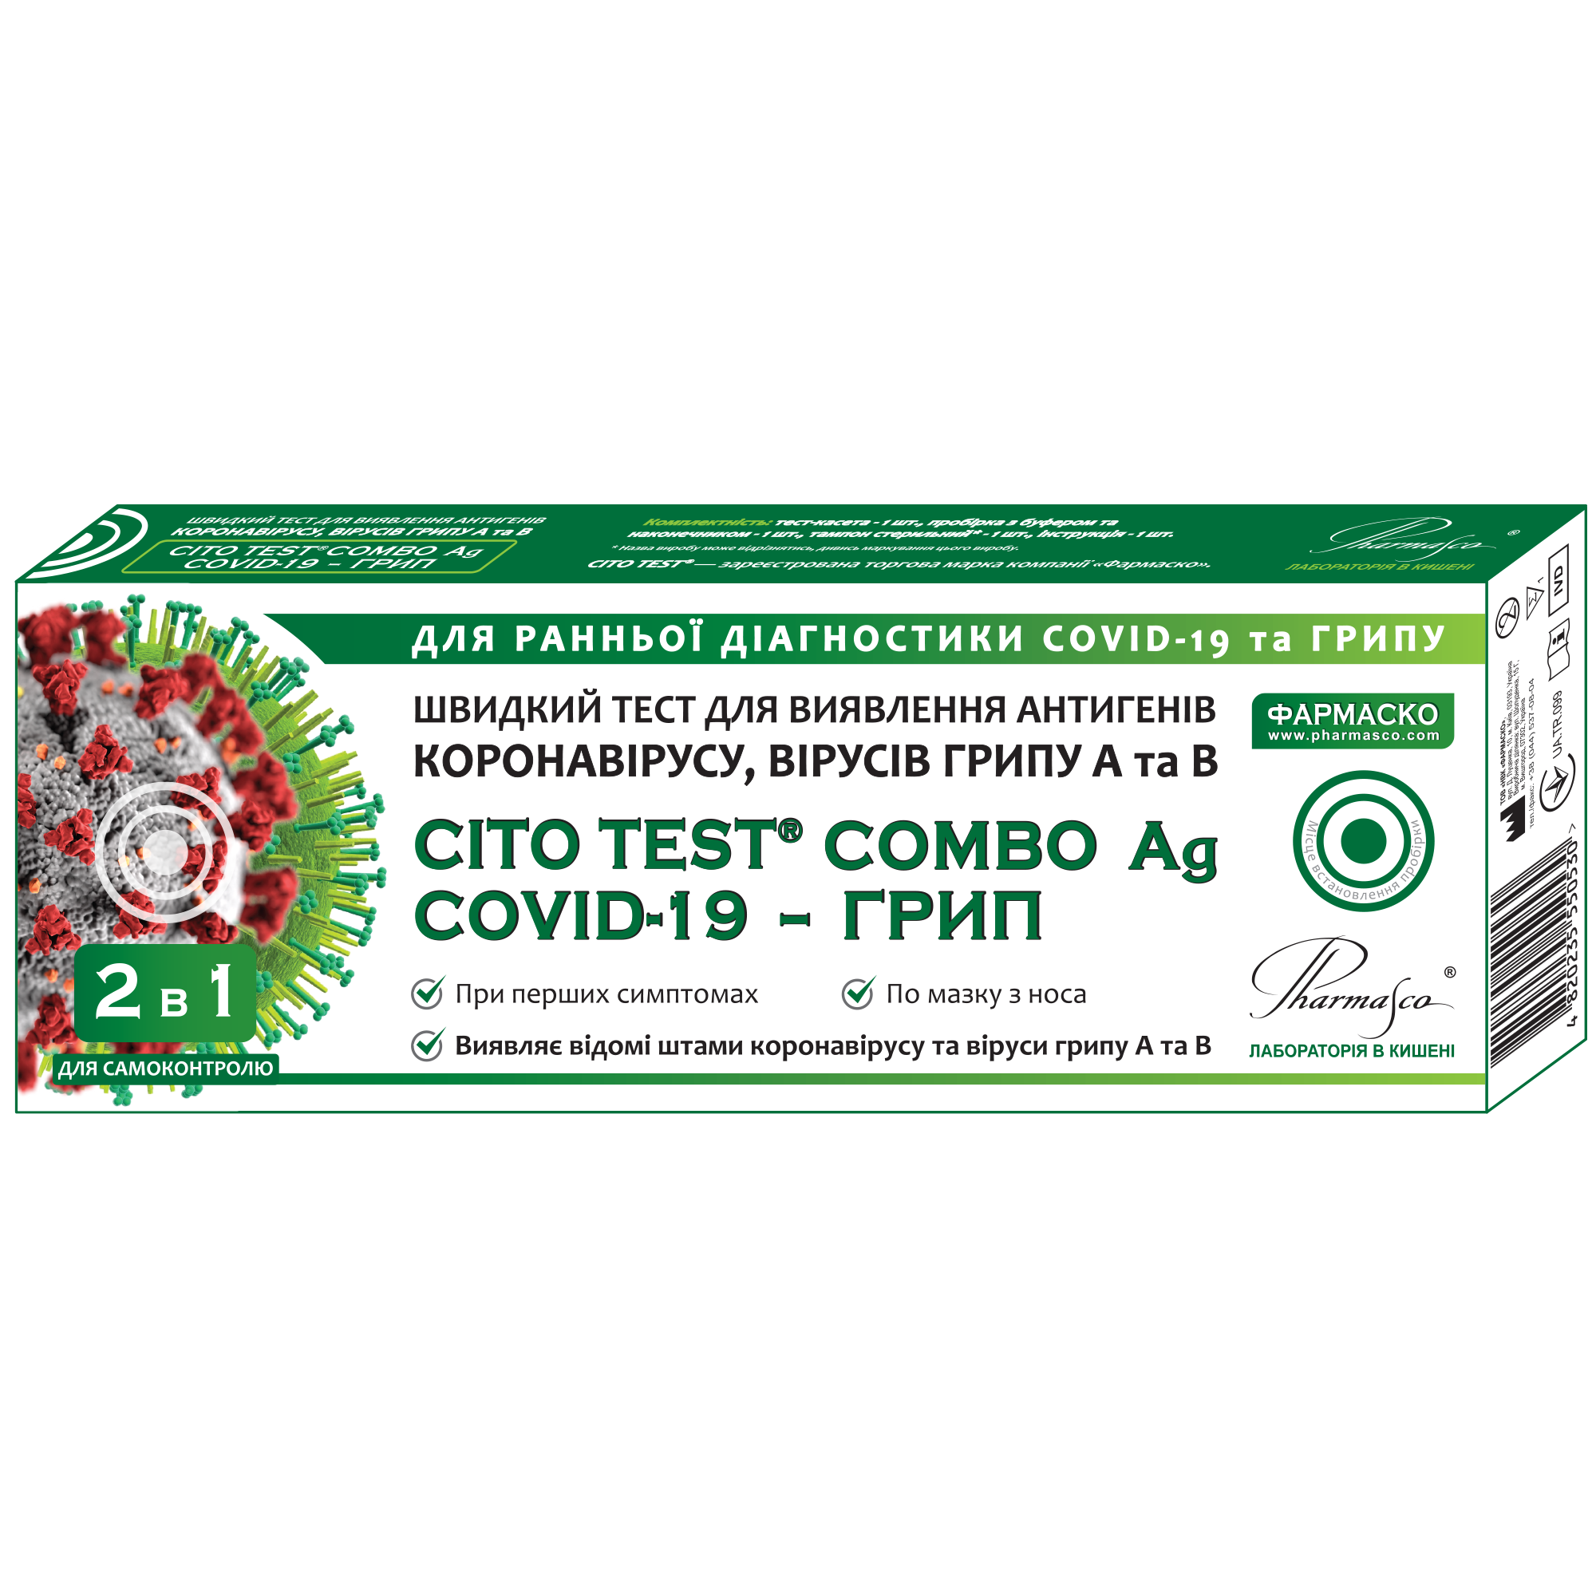
Швидкий тест для виявлення антигенів коронавірусу, вірусів грипу А та В
CITO TEST® COMBO Ag COVID-19 – ГРИП
ОДНОЧАСНО виявляє антигени коронавірусу, в тому числі Альфа, Бета, Гама, Дельта, Лямбда та Омікрон штамів та вірусів грипу А та В, у мазках з носоглотки у осіб з підозрою на коронавірусну інфекцію
своєчасне звернення до лікаря надасть можливість отримати специфічну терапію і, у більшості випадків, уникнути ускладнень захворювання.
призначений для самоконтролю
ШВИДКО
    ТОЧНО
        ДОКАЗОВО
В упаковці є все необхідне для тестування!
Забір мазка проводиться з носоглотки!

Slide 11
Швидкі тести для діагностики COVID-19 та ГРИПу
Ваш найкращий помічник у щоденній практиці та ключ до своєчасної допомоги Вашим пацієнтам!

